Slide 1
Análise de Resultados Educacionais e Replanejamento de Ações Pedagógicas”

Slide 2
Secretaria Digital
https://sed.educacao.sp.gov.br
Usuário: rg____________sp
Senha: gdae

Slide 3
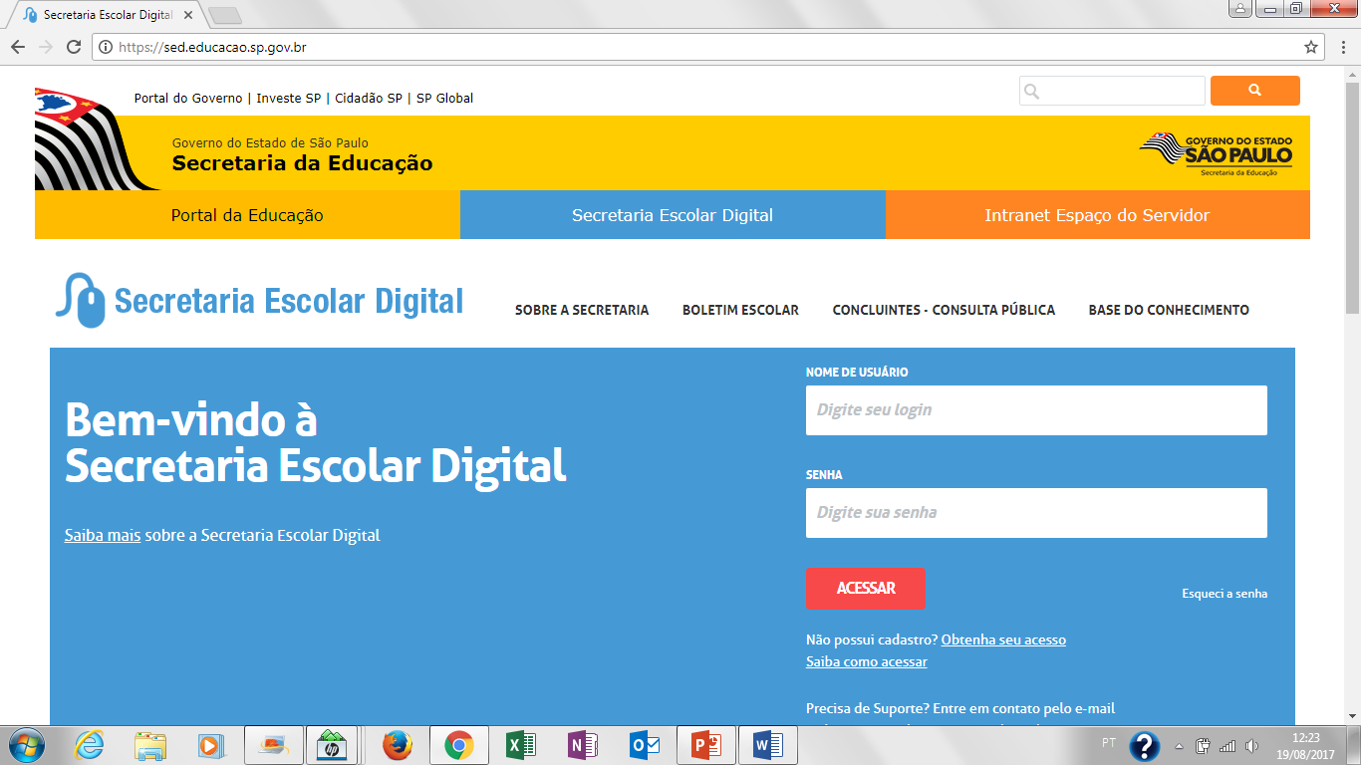

Slide 4
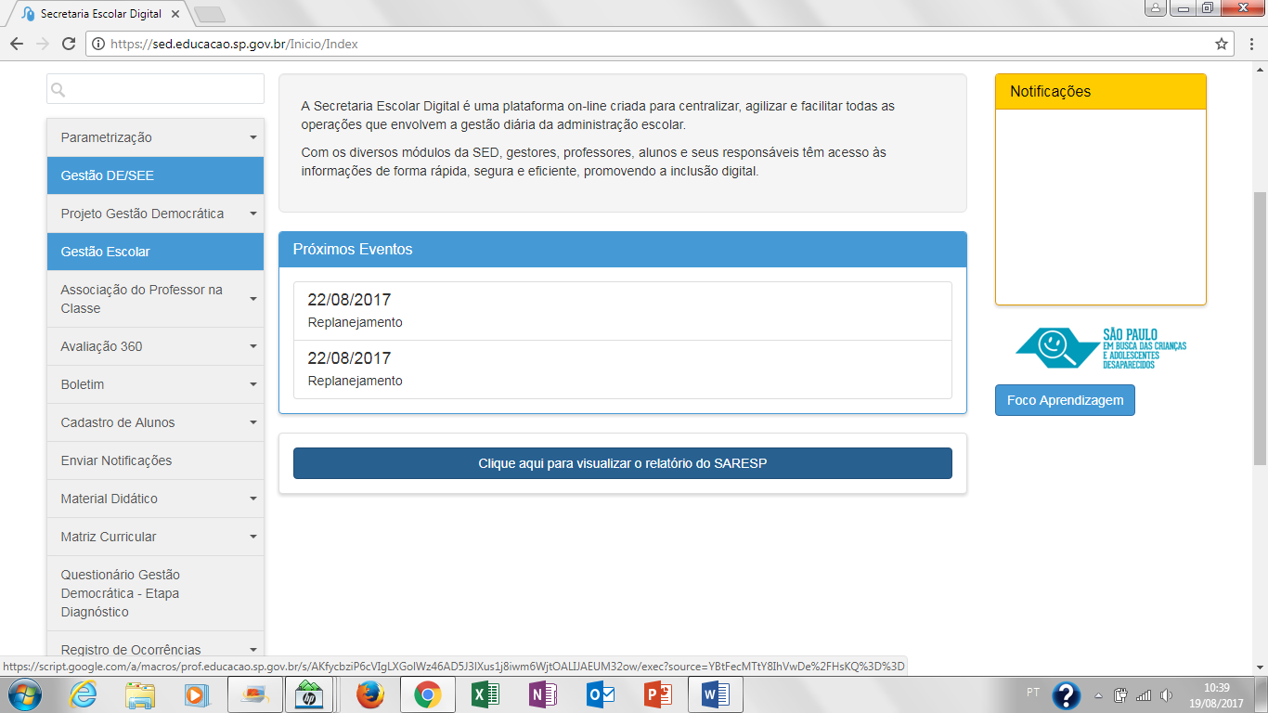

Slide 5
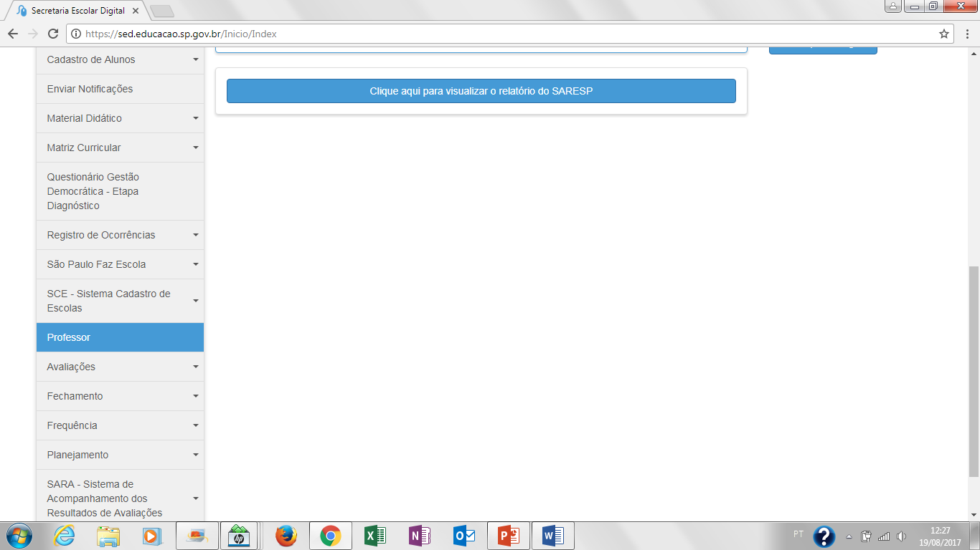

Slide 6
SARA

Slide 8
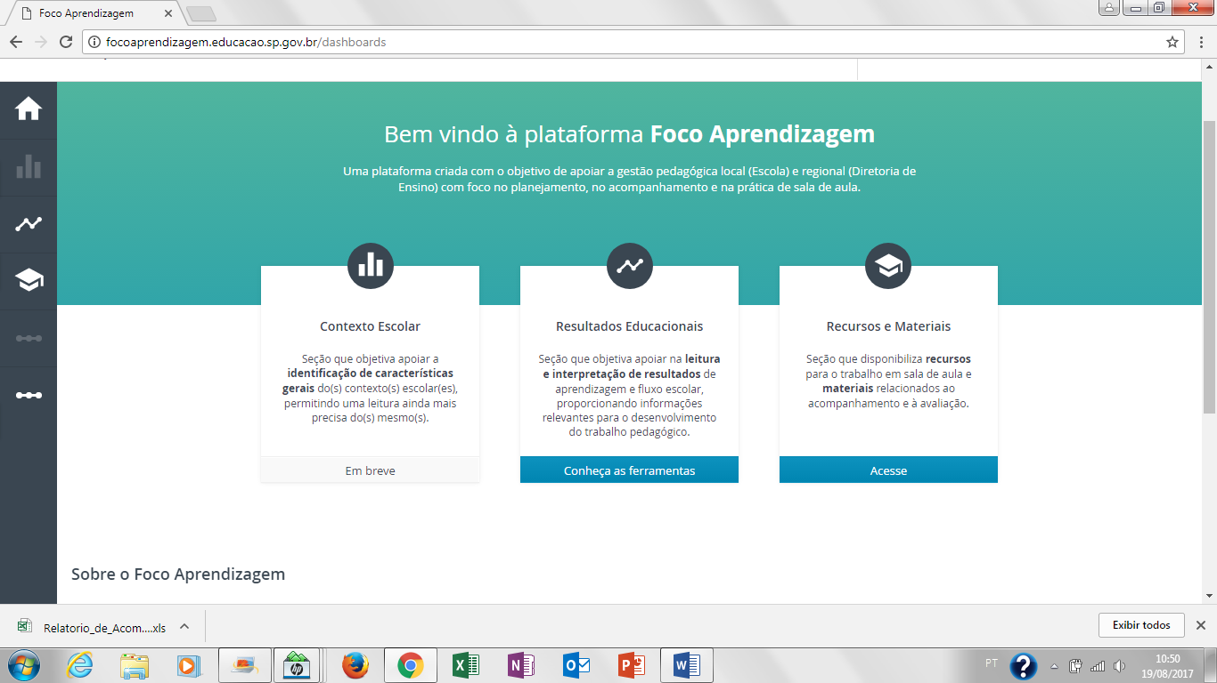
Foco Aprendizagem

Slide 10
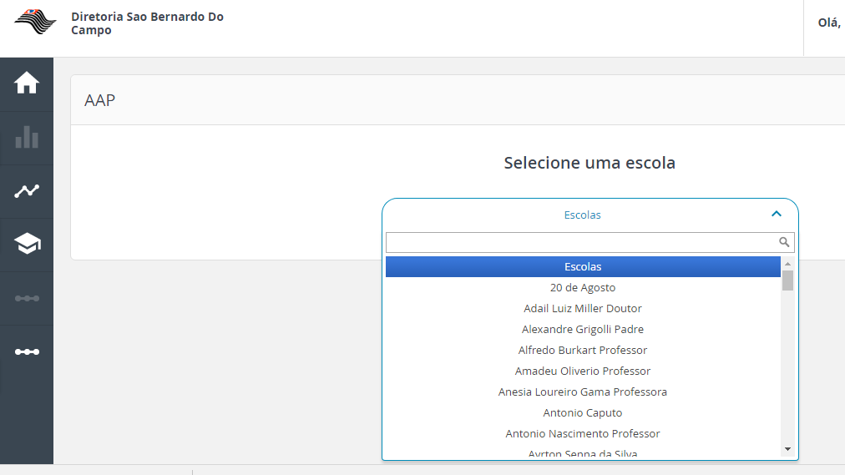
AVALIAÇÃO DA APRENDIZAGEM EM PROCESSO

Slide 11
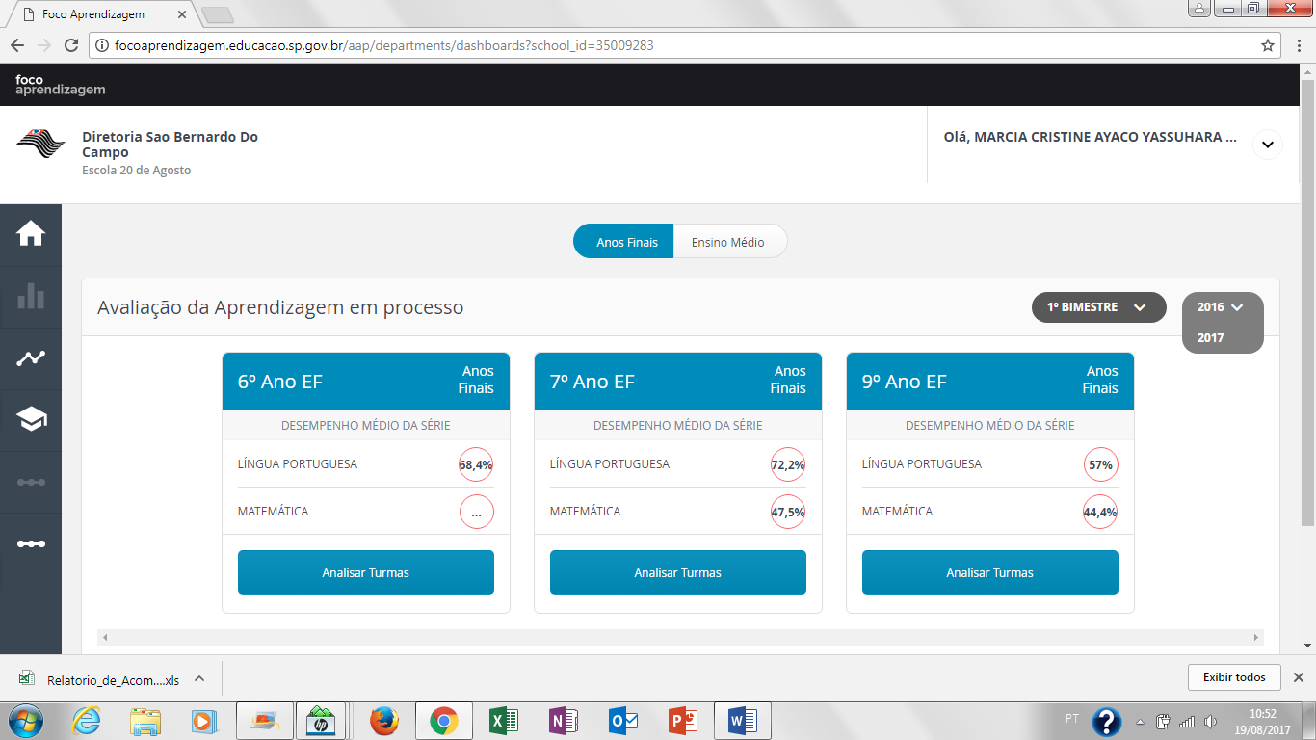
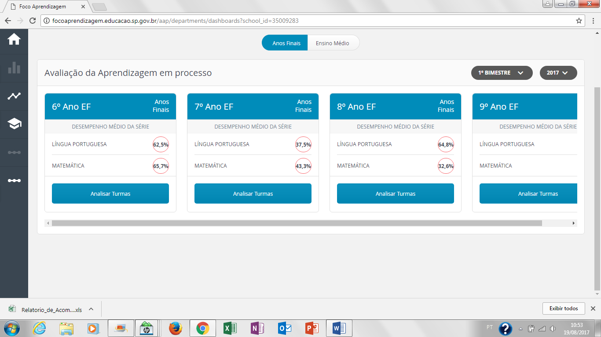

Slide 12
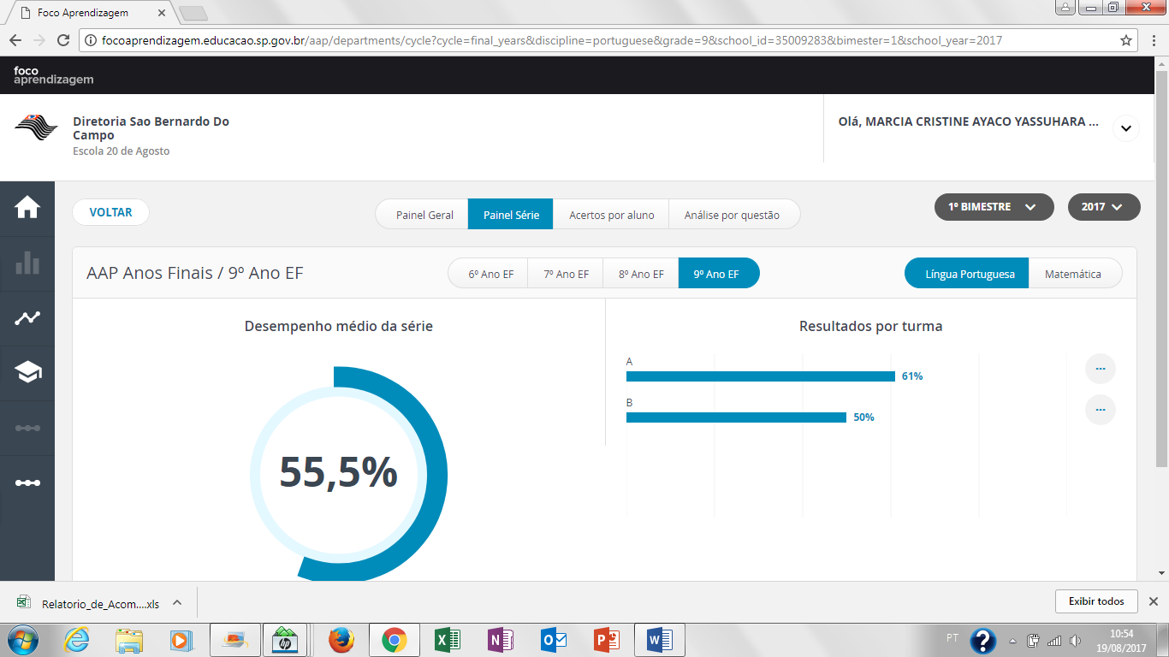
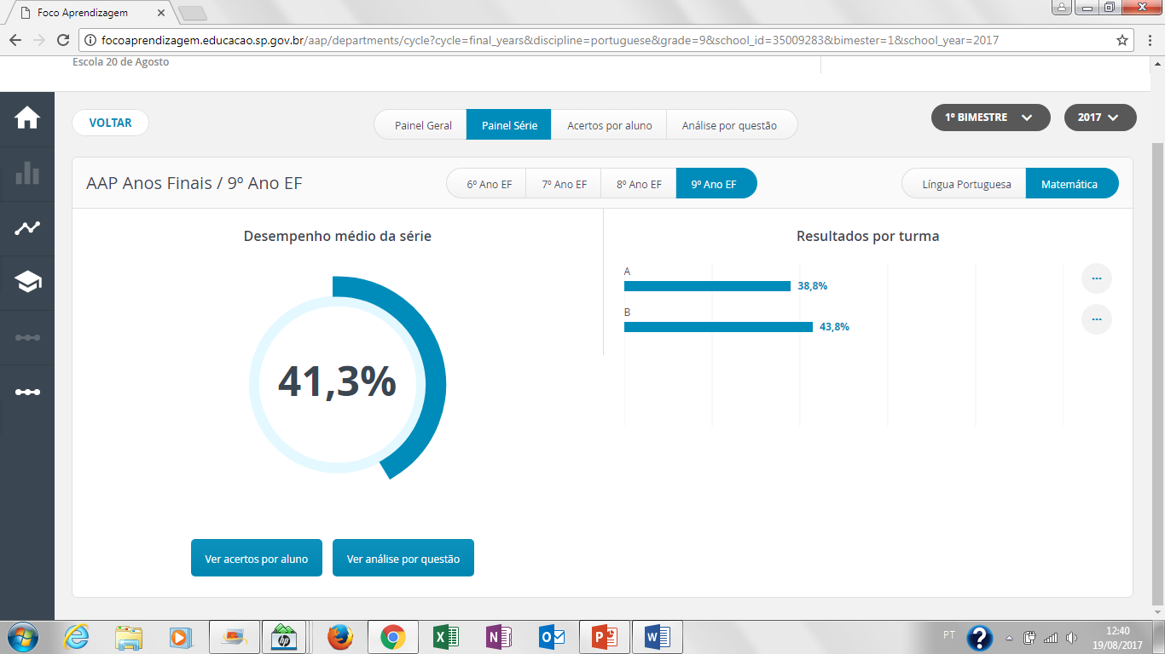

Slide 13
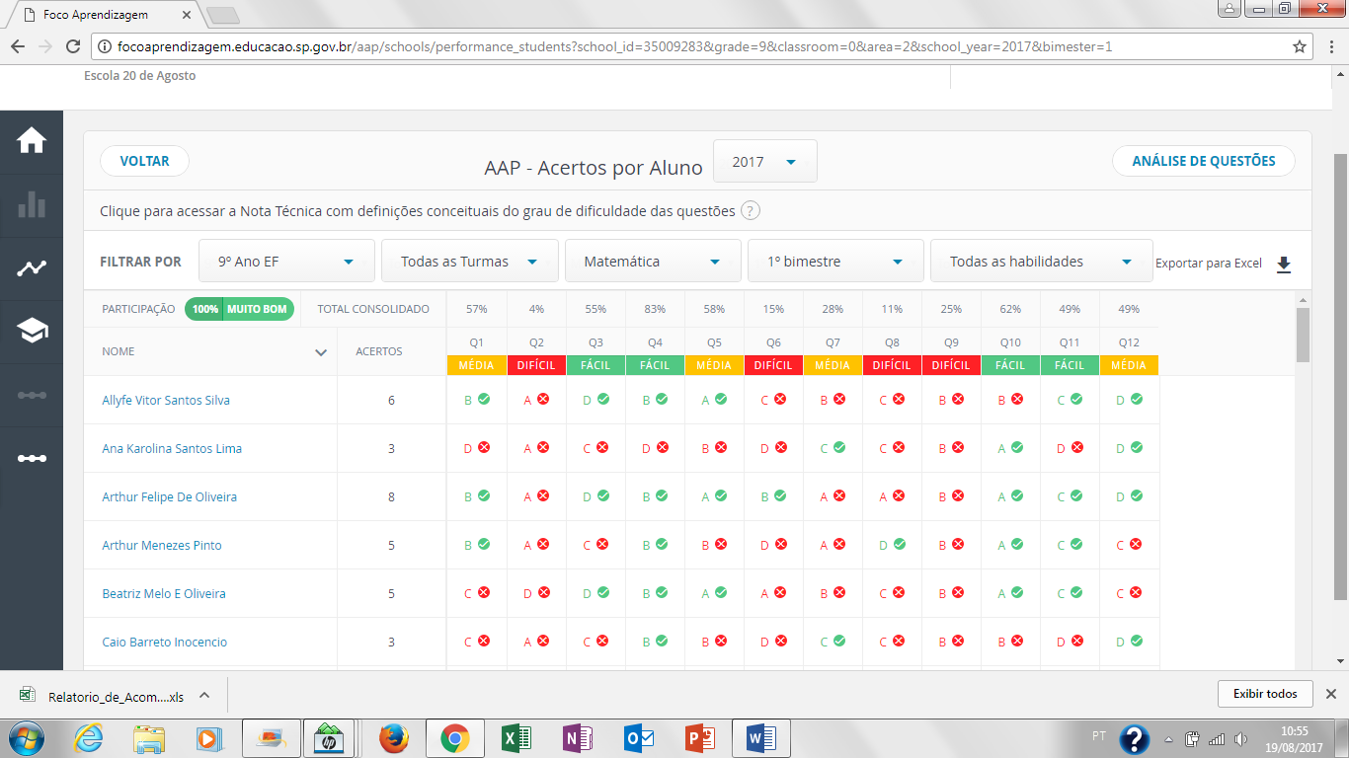

Slide 15
Preencher a planilha com os dados do 9ºano (Total)

Slide 16
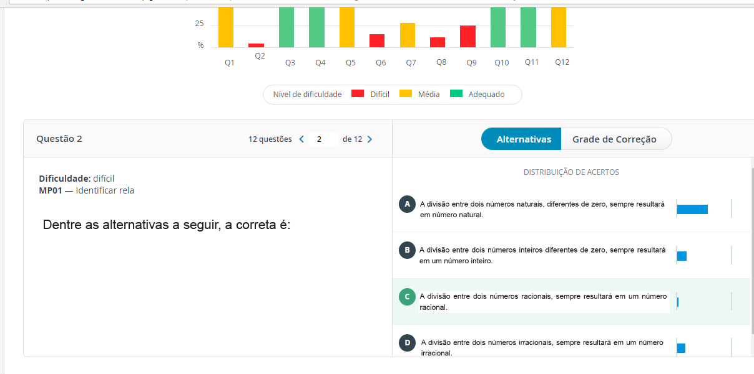
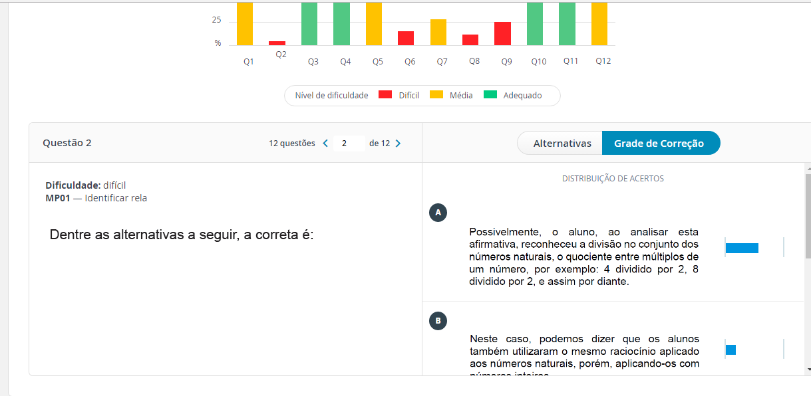

Slide 17
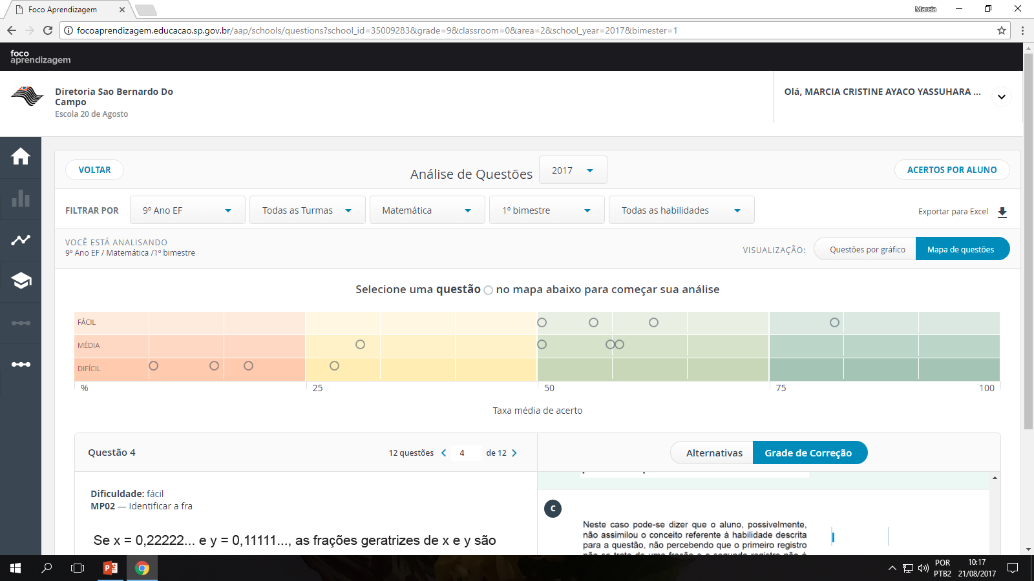
Mapa de questões

Slide 18
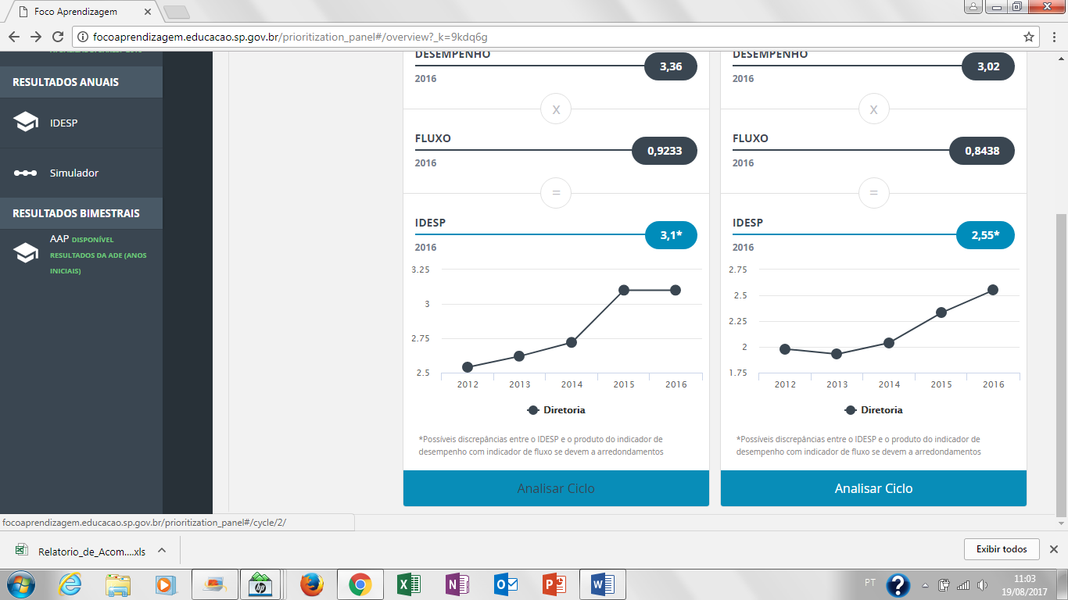
IDESP

Slide 19
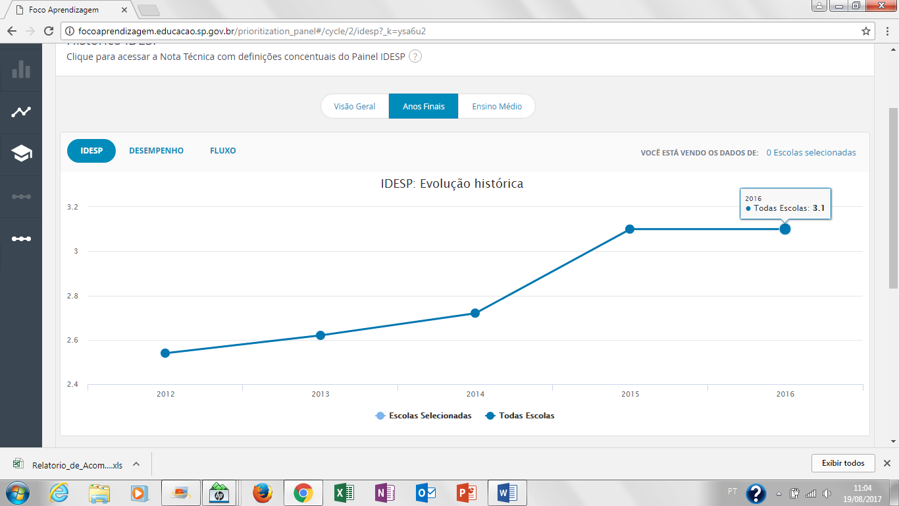

Slide 20
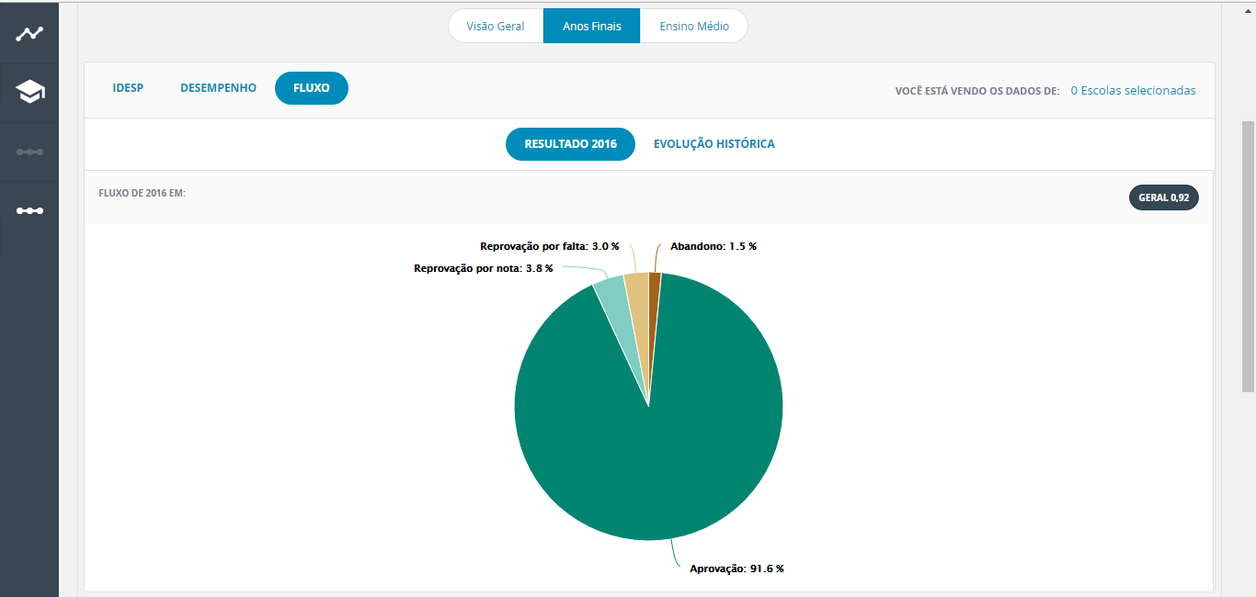
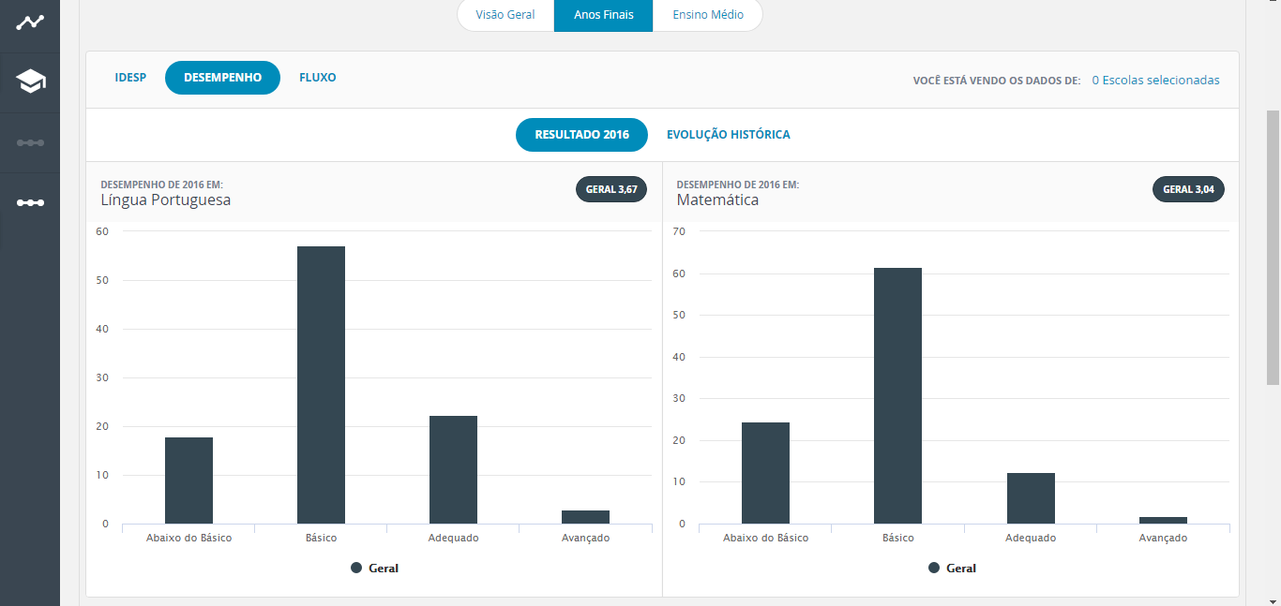
FLUXO
DESEMPENHO

Slide 21
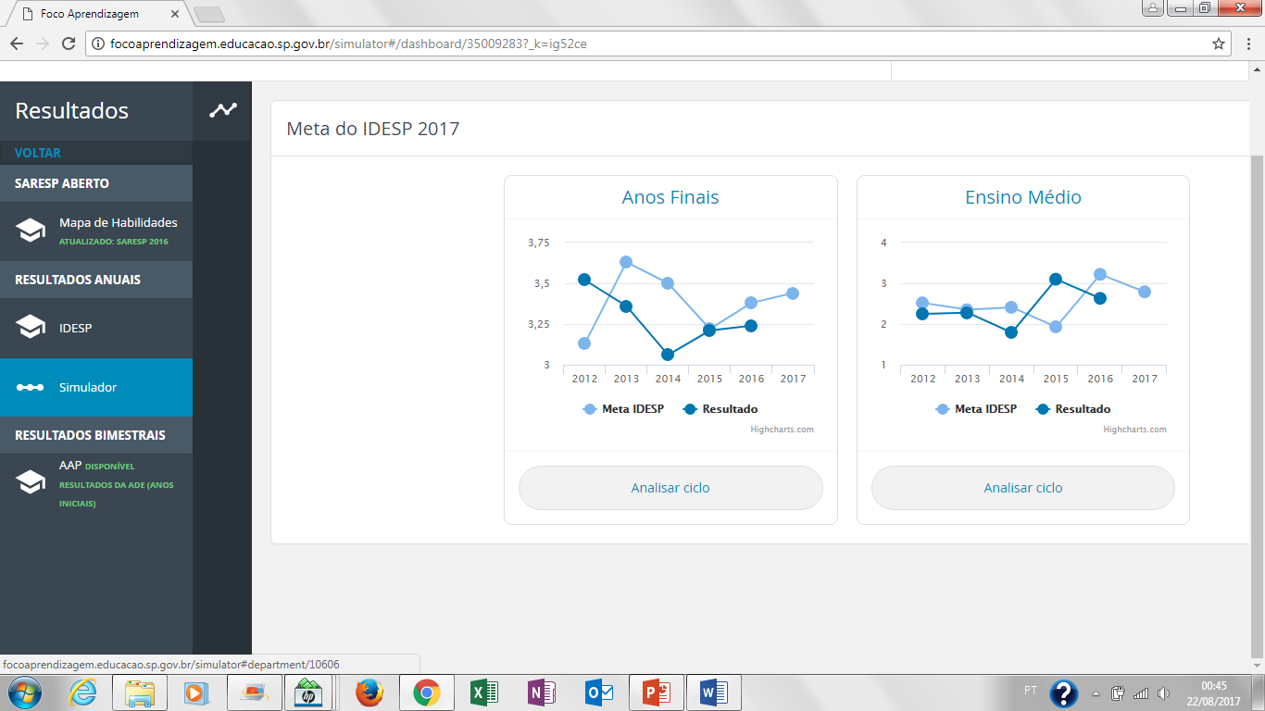
SIMULADOR

Slide 22
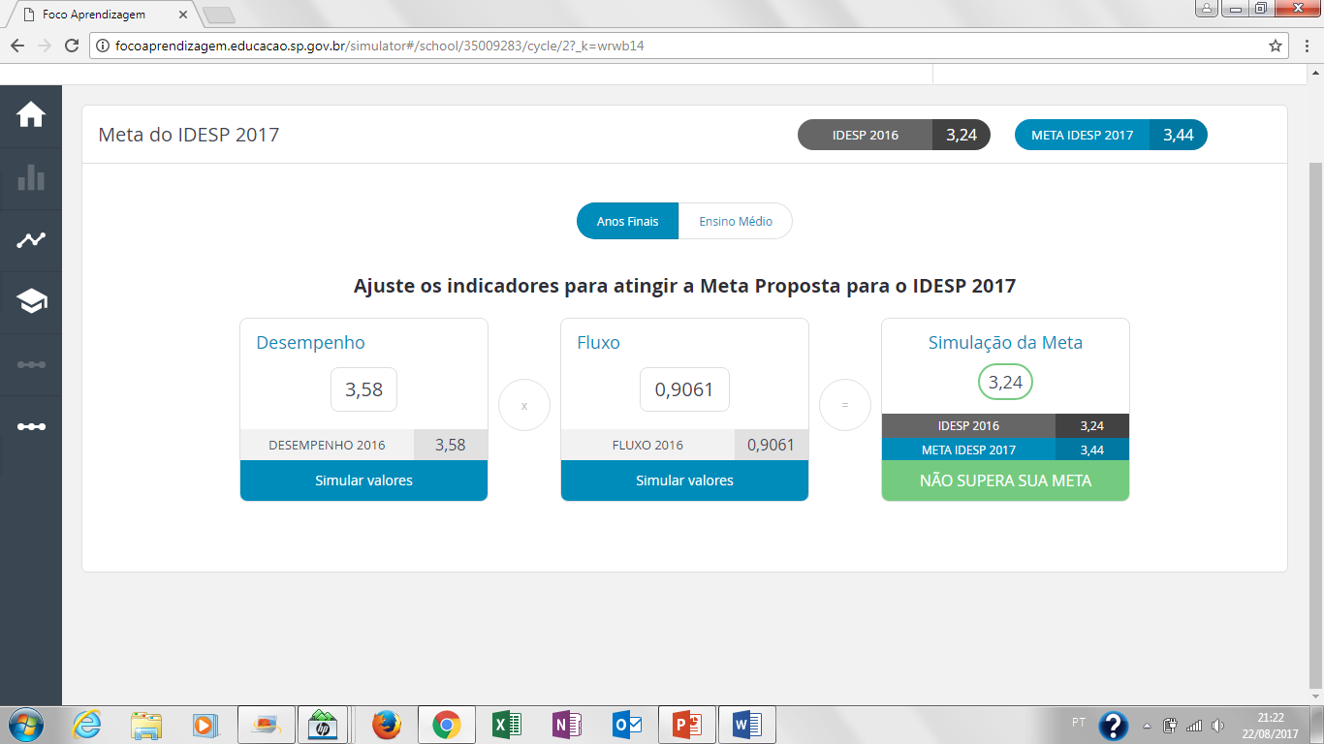

Slide 23
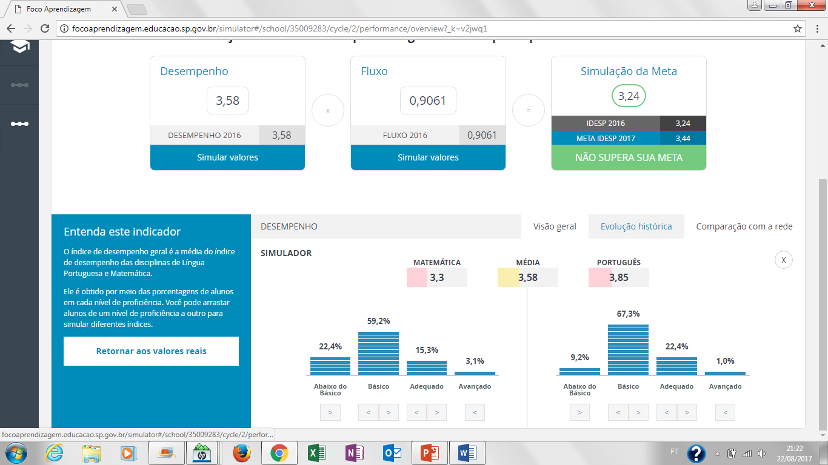

Slide 24
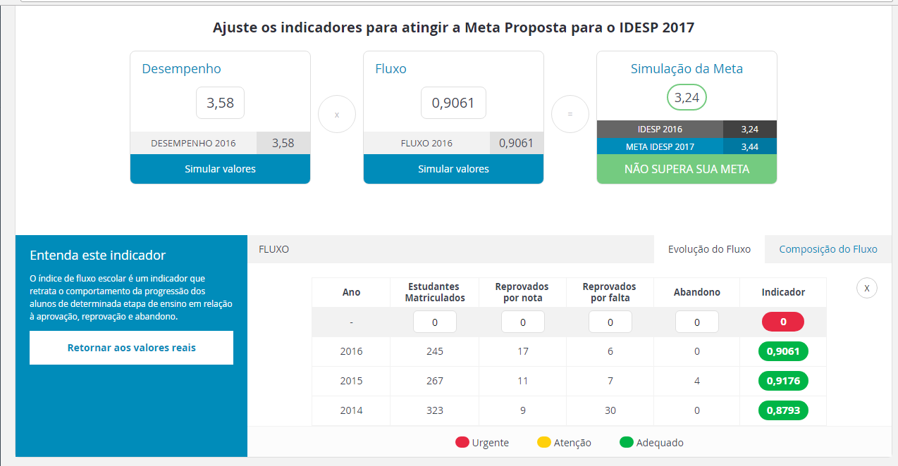

Slide 25
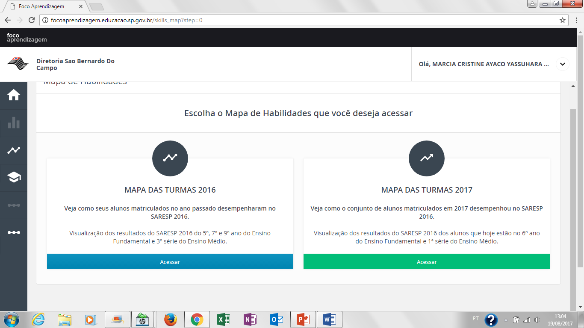
MAPA DAS HABILIDADES

Slide 27
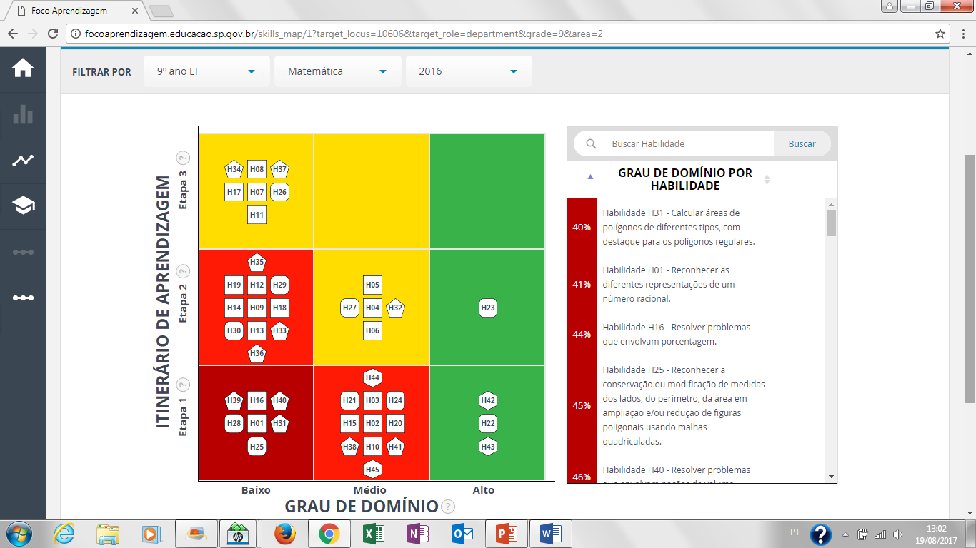

Slide 28
Grau de domínio é um indicador que dá o valor aproximado da probabilidade do grupo de alunos acertar uma questão típica da habilidade.
APRENDIZAGEM
ITINERÁRIO
Etapa 3: Conjunto de habilidades que se estruturam a partir das habilidades construídas nas etapas anteriores, ampliando e/ou aprofundando conceitos das diferentes áreas do conhecimento.
DE
Etapa 2: Conjunto de habilidades que se estruturam a partir das habilidades construídas na etapa anterior, consolidando conceitos das diferentes áreas do conhecimento.
Etapa 1: Conjunto de habilidades fundamentais que conferem as condições necessárias para construção dos conceitos nas diferentes áreas do conhecimento.

Slide 29
OBRIGADA

